Slide 1
^{发现 Unity Shader} Unity科普系列·渲染入门
荷叶-战神三十六计

Slide 2
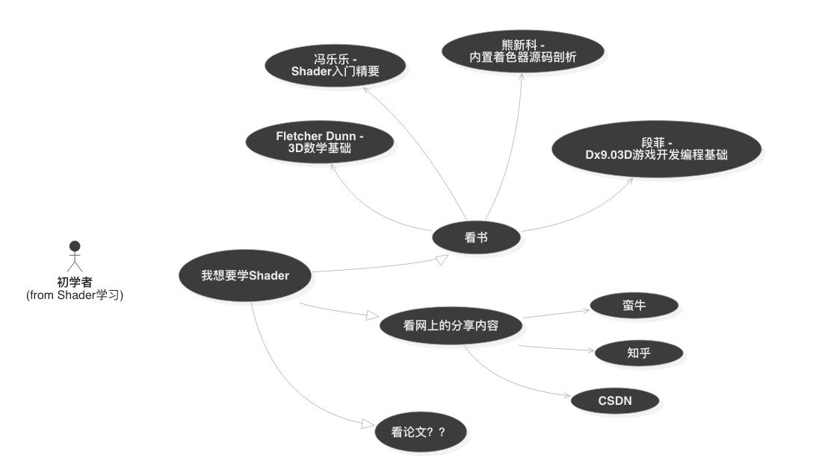
当我们开始学shader的时候。 我们会如何开始？

Slide 3
我们会遇到什么问题
代码和论文非常枯燥。不知道为什么要那样去写
从网上看到一个效果很酷，不知道怎么去学习？照抄？
矩阵？卷积？那都是什么鬼？
光照方程又是什么鬼？
从入门到放弃？？？

Slide 4
颜色是一切的开始
/01

Slide 5
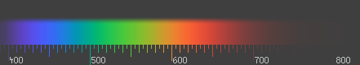
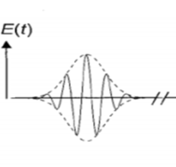
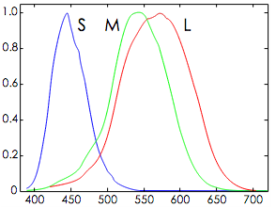
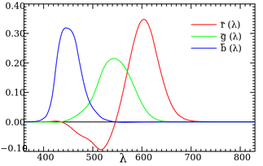
颜色原理基础
波与波叠加在一起，可以被人眼感知到
颜色是一种能量波，它是这样的
人眼实际能感受到的光的波段
真实世界中的光的波段
光子携带的能量：E=hf
h 是普朗克常数
f 是频率
Notes:
呢么颜色是怎么来的呢？

Slide 6
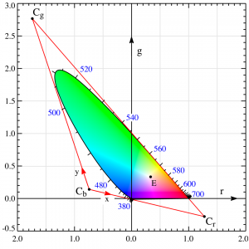
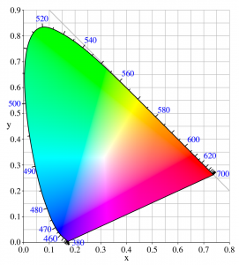
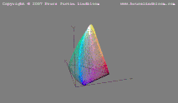
颜色原理基础
但是我们会发现在R轴的方向上有部分值是在G轴的负区间上的。
所以为了方便计算就需要对△CgCbCr进行变换
把所有的值都转换到(0~1）的空间
三维色彩LMS空间的真实样子
Z轴和黑色哪里去了？
根据肉眼可见的波长对应关系
因为这是将三维的空间塌陷到二维的结果
总结出了CIERGB空间
或称作LMS空间(Long/Middle/Short)
CIEXYZ空间

Slide 7
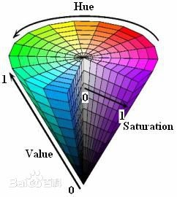
颜色原理基础
艺术家更愿意使用的颜色模型
Hue 色相
Saturation饱和度
Value/Light 亮度
CIEXYZ空间
根据CIEXYZ空间我们知道了
平时使用的RGB的由来
我们称之为HSV空间(Hue/Saturation/Value)

Slide 8


颜色原理基础
呢么有了对颜色空间的认知。 让我们把颜色显示出来吧
颜色显示不对。程序大佬快来快来！
为什么颜色爆掉了？？？

Slide 9

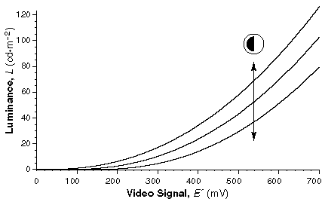
颜色原理基础
原来传统的CRT显示器是通过电压的强度来进行屏幕亮度的显示的，而CRT显示器显示的亮度跟施加的电压并不是呈线性的关系的
程序一拍脑袋，搞个补偿值呗
Gamma（伽马）值诞生

Slide 10
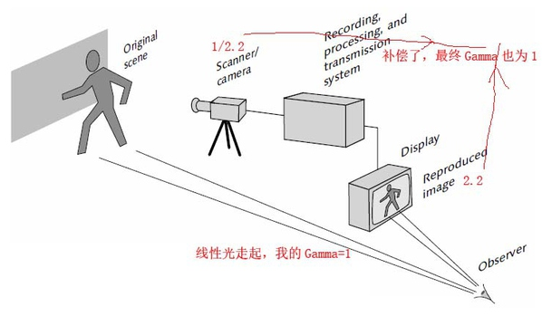
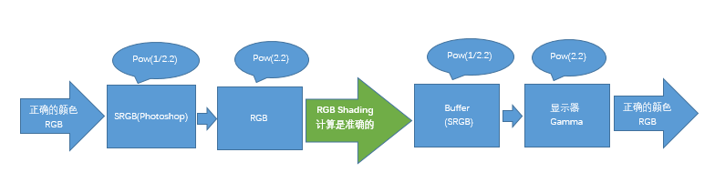
颜色原理基础
图片是通过Gamma Encoding 1/.2.2（ ≈ 0.45）存在于硬盘中的8bits图像
呢么Unity中要怎么把颜色显示出来呢？
Notes:
为了适应人眼对亮度的感知，早期CRT显示器的Gamma值为2.5。随着1996年微软联合惠普等厂商推出的sRGB(standard Red Green Blue)色彩标准出现，
推荐显示器以及其他显示、扫描、打印、投影等成像设备使用统一的sRGB标准。大部分显示设备制造商们默认将Display Gamma的值统一设定为2.2，
可以进行设置，也有少数不一样的，比如Mac显示器的Gamma值为1.8。

Slide 11
颜色原理基础小结
颜色是一种能量波可以用 0~1 来描述
颜色的能量可以超过1
艺术家喜欢用HSV/HSL来描述颜色
颜色空间 CIERGB(LMS) -> CIEXYZ -> sRGB
Gamma的标准矫正值为 2.2. 代偿公式如下：
Encoding过程 pow(color, 1/2.2) ≈ pow(color, 0.45)
Decoding过程 pow(color, 2.2)

Slide 12
Shader入门介绍
/02

Slide 13
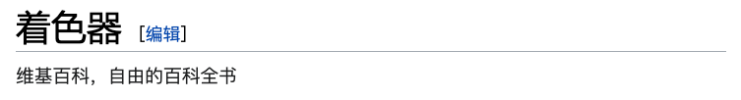
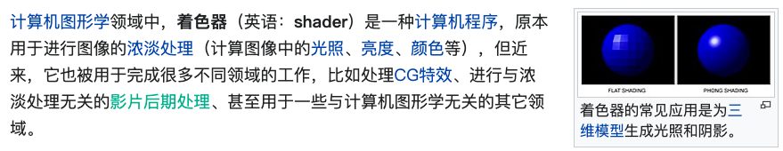
Shader入门介绍
我们在屏幕上看到的任何有意义的颜色都与Shader密不可分

Slide 14
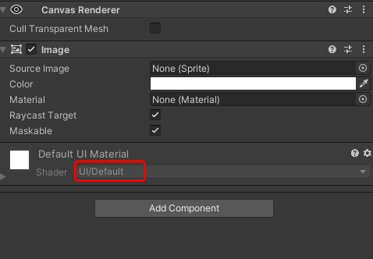
Shader入门介绍
这是在UI中最常见的Image的属性面板
我们一起看下拼图仔日常工作中最密不可分的UI中的Shader都有些什么
Notes:
打开UI_Default.shader观察

Slide 15
Shader入门介绍
观察UI/Default的shader文件
Shader结构
Properties： 定义接收参数
SubShader： 定义渲染方法
SubShader结构
Tags（渲染顺序, …）
一堆设置（Stencil, Cull, ZTest, Zwrite, Lighting, Blend, ColorMask, … ）
Pass （具体的渲染调用：应用 -> 顶点 -> 片元的处理过程）
UI默认是不参与光照，不使用投影空间
在一定条件下遮罩裁切 ，模板测试，或者深度测试

Slide 16
Shader入门介绍
2D Shader
顶点阶段小结
将应用阶段的数据预处理后传递给片元阶段继续处理
顶点阶段最重要的操作 v2f.vertex = UnityObjectToClipPos(appdata.vertex)
片元阶段小结
根据UV信息采样再进行效果处理
如果有遮罩相关的设置，则进行像素剔除

Slide 17
Shader入门介绍
2D Shader 还可以作用于
作用在摄像机上的PostEffect后效
作用在世界上的2D面片

Slide 18
Shader进阶介绍
/03

Slide 19
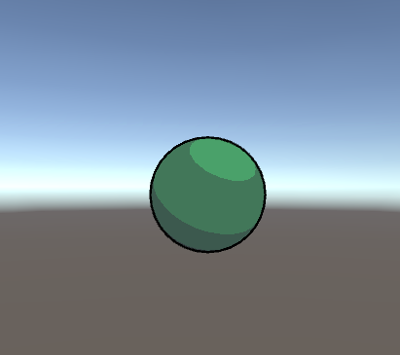
Shader进阶介绍
光照
处理光和颜色的混合
处理光，法线和摄像机的关系

Slide 20
Shader进阶介绍
更高级的光照
实现 BRDF 或 BSDF
除了光还要有影
全局的阴影贴图
全局的深度贴图

Slide 21
Thanks.

